Slide 1
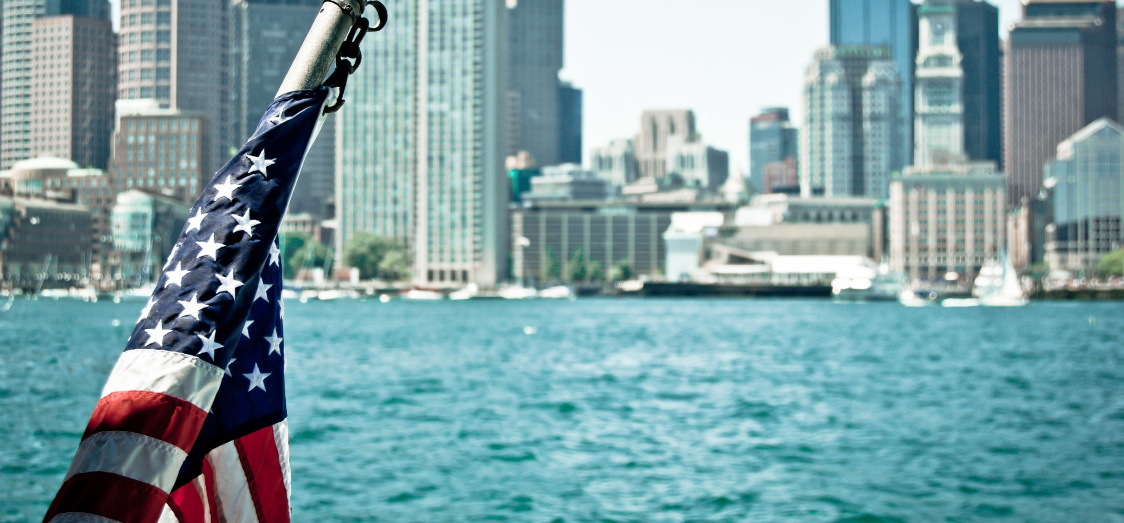
США: ЮГ
Работу выполнили ученики 11 класса
Шленчак Екатерина, Моисеева Анастасия и Луганский Максим

Slide 2
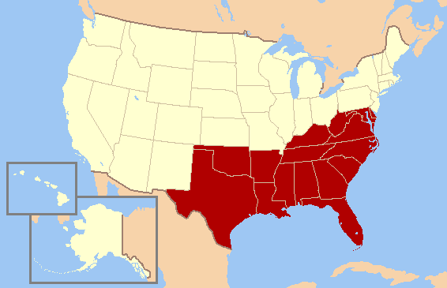
Юг США — крупный экономико-географический и историко-культурный регион США, расположенный на юго-востоке страны.
Штаты
Техас
Джорджия
Виргиния
Северная и Южная Каролина
Теннесси
Кентукки
Арканзас
Луизиана
Миссисипи
Алабама
Мэриленд
Делавэр
Флорида

Slide 3
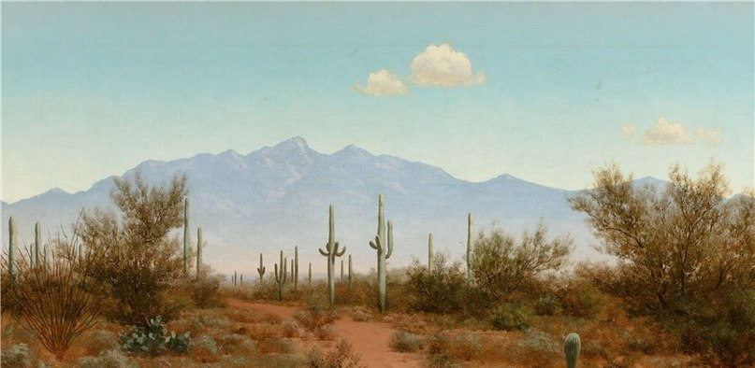
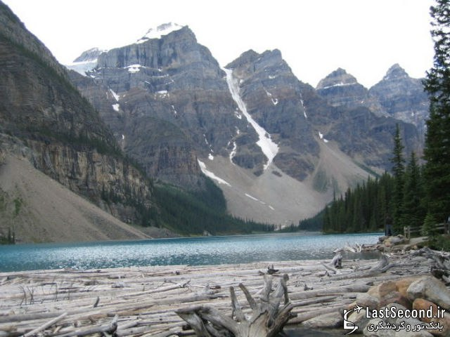
ЭГП
Граничит с северо – восточным, западным регионами и со средним западом. Омывается водами Мексиканского залива, граничит с Мексикой. Эта территория в основном лежит в субтропическом поясе, хотя встречается умеренный (Штаты Кентукки и Виржиния) и тропический (южная часть Флориды и Техаса) . Рельеф Юга большей частью представлен низменностью, в основном сосредоточенной вокруг долины реки Миссисипи, захватывающей Флориду и юг и юго-восток Техаса; также в районе штатов Теннесси, Кентукки, Северной и Южной Каролины и Виржинии проходит Аппалачинская горная система. На западе Техаса пустыня.

Slide 4
Природные условия и ресурсы
Юг богат нефтью и газом.
В нем расположились крупные бассейны Мексиканского залива и Техасский , но беда этих месторождений в том, что они истощаются.
Бурый уголь только на востоке Техаса в Техасском бассейне. Каменный уголь — часть Западного бассейна в Оклахоме и часть Аппалачского.
Остальные — в малых количествах: фосфориты , алюминий и калийные соли.

Slide 5
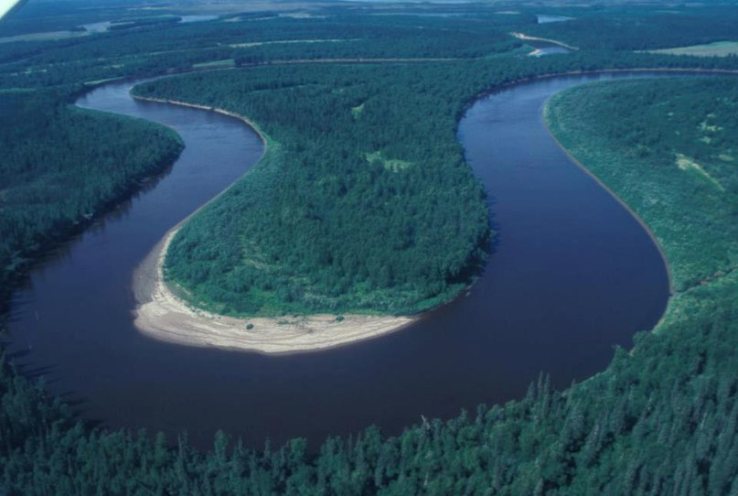
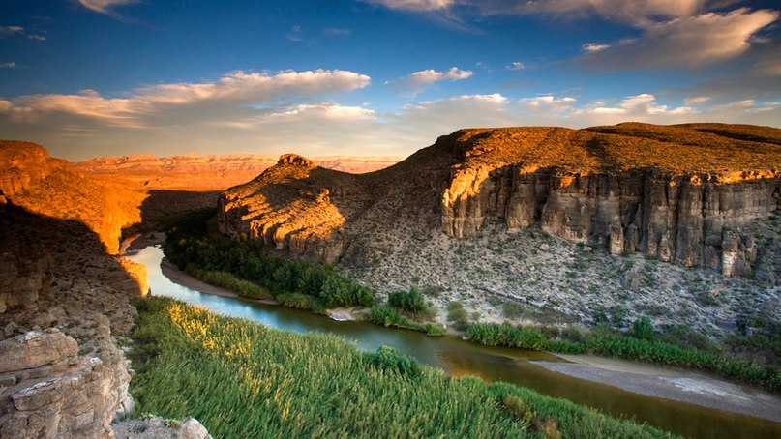
На Юге обильны водные ресурсы — ведь именно здесь протекает главная речная артерия страны — река Миссисипи. Следует отметить реку Рио-Гранде, которая является, во-первых, жизненно-важной для Техаса и, во-вторых, границей между США и Мексикой
По степени увлажнения Юг делится на три зоны: влажная (восточнее от долины реки Миссисипи) , слабо засушливая (центральная и восточная территория Техаса) и засушливая (запад Техаса)

Slide 6
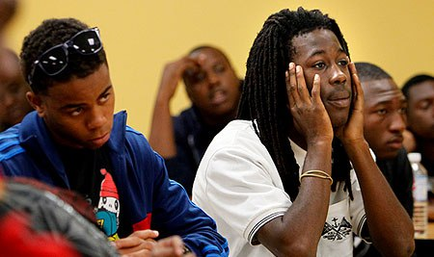
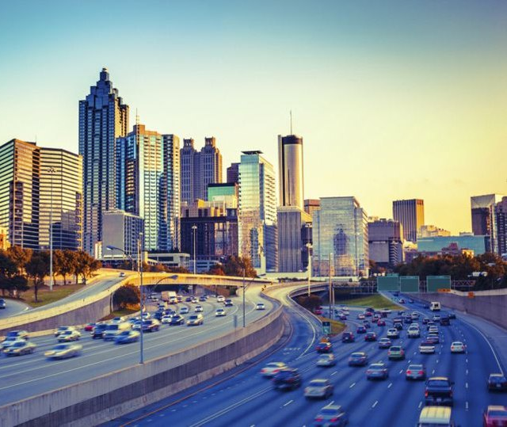
Население
Плотность населения в этом регионе по сравнению с Севером достаточно невелика: 10-50 человек на 1км². Крупнейшие города — Хьюстон, Даллас, Атланта, Майями. В среднем отношение между городскими жителями и сельскими равно соответственно 70/30 (в процентах).
.

Slide 7
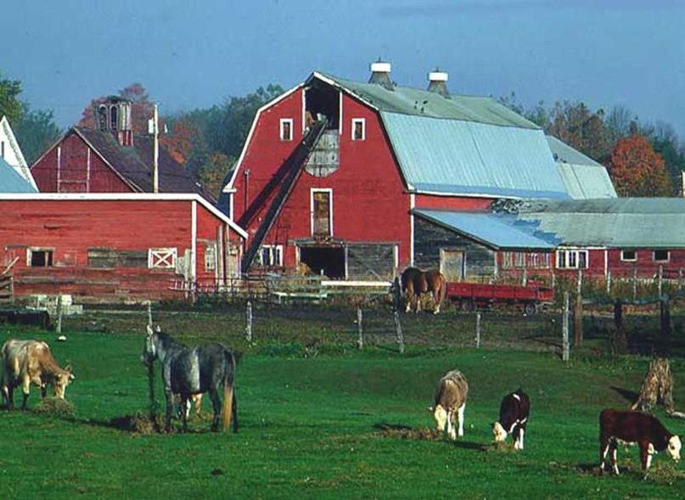
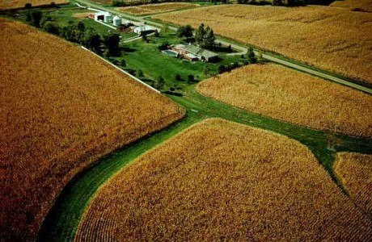
Сельское хозяйство
Большая часть территории занята мясным и молочным
животноводством, птицеводством, выращиванием таких зерновых культур, как пшеница и кукуруза, а также и
технических культур: арахис, табак и хлопчатник.
Левый берег Миссисипи занят овощеводством и садоводством, так же, как и Флорида (выращивание цитрусовых) .
Сама долина Миссисипи используется для хлопководства; у самого истока реки выращивают сахарный тростник.
Северо-восточные штаты заняты выращиванием табака, что является важной отраслью сельского хозяйства в США.
Сельское хозяйство на Юге представлено следующими специализациями: сахарный тростник, хлопок, овощи и фрукты (восточное побережье), кукуруза и соя.

Slide 8
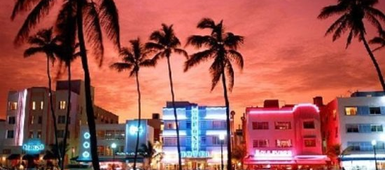
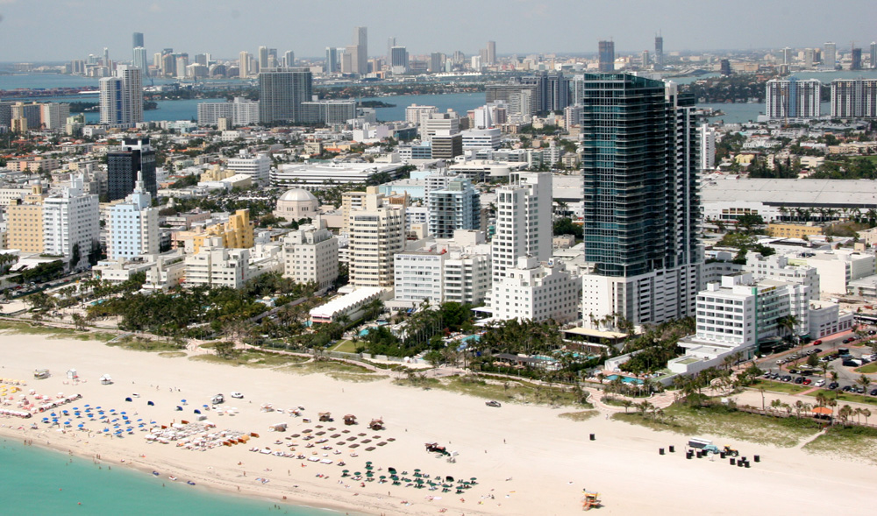
Майами-Бич
Курортный город в штате Флорида (США), пригород Майами.
Расположен на острове между заливом Бискейн и Атлантическим океаном. Залив отделяет Майами-Бич от города Майами.
Майами-Бич — один из самых известных курортов США. Популярен прежде всего среди людей состоятельных. Это один из крупнейших фешенебельных курортов мира, и его облик формируется в соответствии с запросами требовательной публики.
Местные жители называют Майами-Бич «Островом миллиардеров». Это любимый курорт Мадонны, Хулио Иглесиаса и других звёзд.

Slide 9
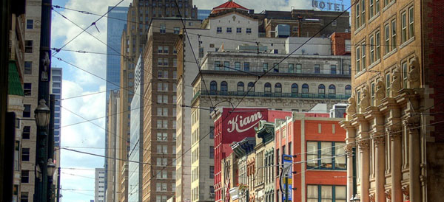
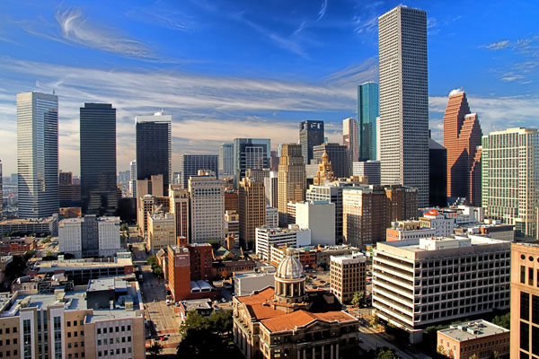
4-й по численности населения город США и крупнейший город штата Техас. Свое имя город получил в честь Самуэля Хьюстона (Samuel Houston), популярного политического деятеля и генерала, разбившего мексиканскую армию в апреле 1836. Этот успех позволил Техасу стать независимым от Мексики, а столицей Республики Техас стал Хьюстон.
Хьюстон

Slide 10
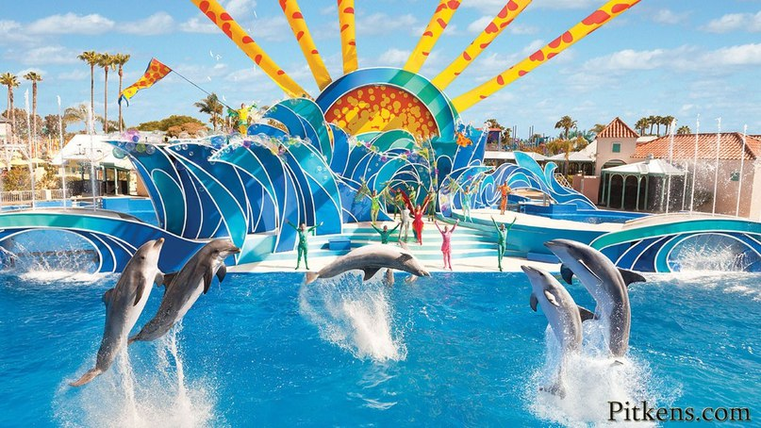
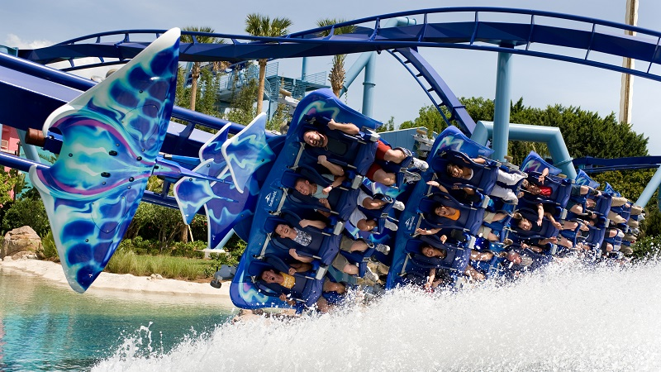
SeaWorld Orlando
«Морской мир Орландо» — парк развлечений и морской зоопарк-океанариум в городе Орландо, штат Флорида, США. Был открыт 15 декабря 1973 года.
Является самым популярным морским парком Америки, в котором представлено богатое разнообразие обитателей глубин морей и океанов.

Slide 11
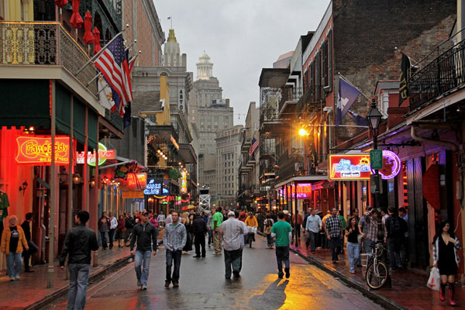
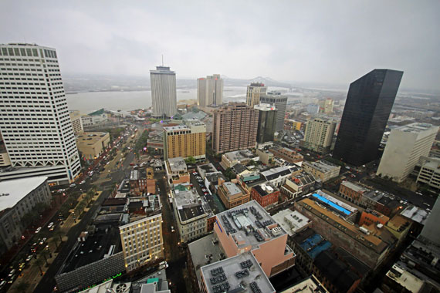
Самая примечательная и знаменитая на весь мир Масленица празднуется в Новом Орлеане. Ежегодно перед началом католического пасхального поста в городе проходит карнавал Марди Гра, хранящий дух цирка, который по своей амбиции давно готов конкурировать с действом в Рио-де-Жанейро.
По сути, Марди Гра – это не только Масленица, но и грандиозная вечеринка, основы которой были заложены еще в XVIII веке.
Новый Орлеан

Slide 12
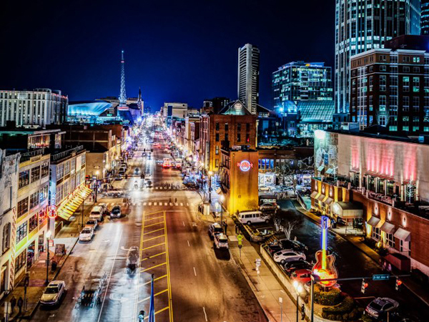
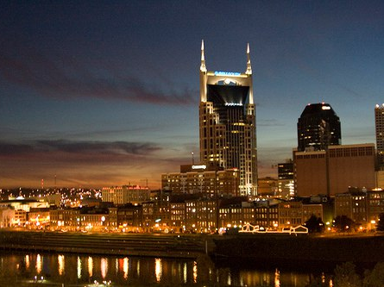
Нэшвилл
Нэшвилл – крупный город и столица штата Теннесси. Нэшвилл считается "музыкальным" городом. Во-первых, это родина музыки в стиле "кантри". Во-вторых, в городе сосредоточены сотни компаний, деятельность которых связана с музыкой. Нэшвилл является вторым по размерам центром производства музыки после Нью-Йорка. Главные достопримечательности Нэшвилла: музей и зал славы кантри-музыки (Country Music Hall of Fame and Museum), Парфенон (Parthenon, точная копия афинского Парфенона), здание капитолия (Tennessee State Capitol), музей штата Теннесси (Tennessee State Museum), восстановленный форт Fort Nashborough. Здесь находится одно из самых необычных зданий, именуемое в народе Бэтменом. Это небоскрёб, построенный в 1994 году, символ города и самое высокое сооружение штата.

Slide 13
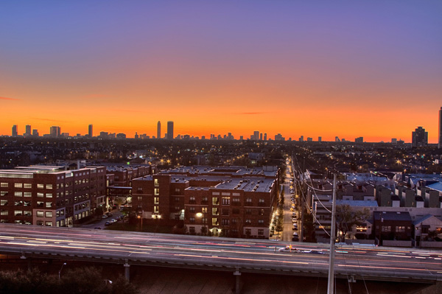
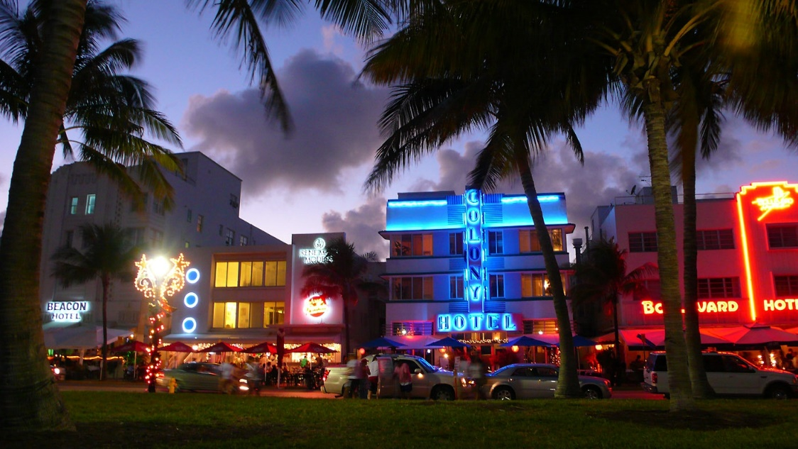
ВЫВОД:
Подводя итог, хочется сказать, что Юг США является наиболее контрастным экономическим районом, где есть центры нефте- и газодобычи, нефтехимии, заводы военно-промышленного комплекса и аэрокосмической индустрии. Также на юге развито растениеводство, животноводство, транспорт.
Здесь находится очень много крупных городов со своей уникальной культурой и национальным составом, отличительными особенностями.

